Slide 1
Komunitní akce jako nástroj prevence
Alice Egertová, Tereza Mašitová

Slide 2
KOMUNITA
Komunita je společenství živých bytostí, které sdílejí určitou oblast (omezenou prostorově, jejich společnými zájmy a pod).
Komunitu charakterizuje sdílená vzájemná interakce, vycházející například ze společných potřeb nebo zájmů.
Komunity se obvykle vytvářejí na jednom konkrétním místě (lidská komunita může být třeba obyvatelstvo obce, může se ale jednat i o spolek,
rodovou osadu, církev, školu, společenský klub či firmu)
Komunita je založena na vzájemném fyzickém styku více živých lidí.
Komunitní akce jako nástroj prevence
Notes:
2

Slide 3
PREVENCE
Proč prevence?
­ legální x nelegální sféra
­ daňový poplatník
Před čím, prevence?
Rizikové jevy (proč?):
­ trávení volného času (drogy, záškoláctví, kriminalita, trestná činnost, graffiti atp.)
­ nízké sebevědomí
Komunitní akce jako nástroj prevence
Notes:
3

Slide 4
AKCE
Něco, co může osoba (komunita) udělat.
Typy akcí: sportovní,hudební,umělecké, jednorázové, opakované (proč?).
Součást sociální práce (pro klienty snadněji pochopitelné)
­ cíl i prostředek
Co je cílem akcí (viz další snímek +)
­ zapojit cílovou skupinu do komunity, pozitivní PR, osvojit si kompetence, sebevědomí, výjimečnost, dodat info., předat funkční vzorce chování atp.
Vyvíjejí se, zanikají (MSP) ­ je důležité vědět proč to děláme, znát cíl
­ inovace, ale chtějí to klienti?
Komunitní akce jako nástroj prevence
Notes:
4

Slide 5
AKCE
Odměňování klientů.
Fáze (nápad, grant, propagace, akce, závěrečná zpráva, zhodnocení).
Rizika: počasí, malá/ velká účast, hluk, konflikty mezi účastníky, trestná činnost, kouření na akcích, alkohol, drogy, souhlas s fotkami..
Kdo z akcí má jaký prospěch?
– klienti, veřejnost, obec, organizace.
Akce podpořené finančně a nepodpořené, dá se udělat i bez financí? Grilování, piknik, vařící středy, fotbal x Dobytí, Graffiti jam
Nezapomenout na akce pro holky
Komunitní akce jako nástroj prevence
Notes:
5

Slide 6
ČARODĚJNICE NA JIŽÁKU
Komunitní akce jako nástroj prevence

Slide 7
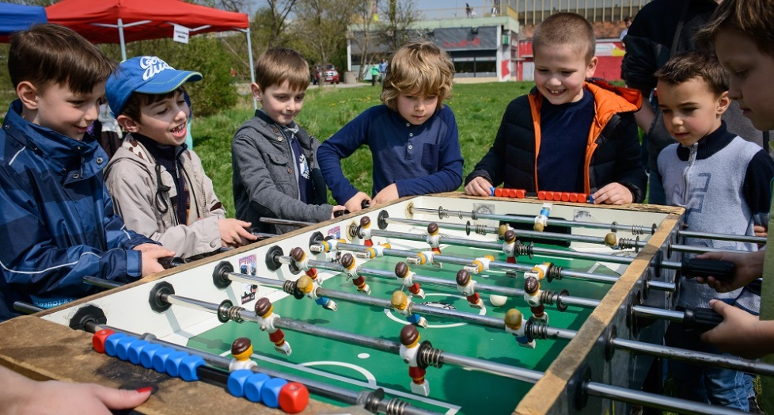
1. POPIS AKCE
Kdy a kde se akce pořádá
Cílová skupina/naši klienti
Dobrovolníci
Cíl a smysl akce
S kým ji pořádáme
Program a aktivity
Komunitní akce jako nástroj prevence

Slide 8
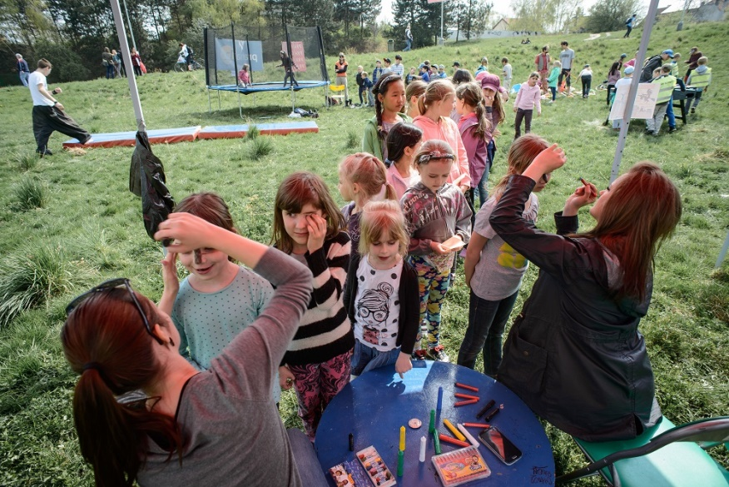
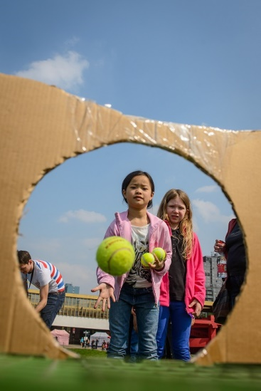
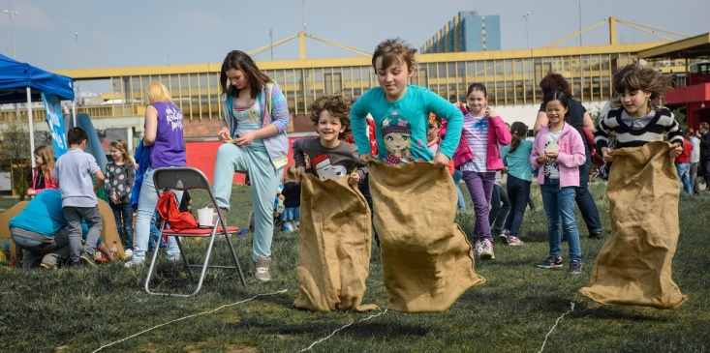

Slide 9
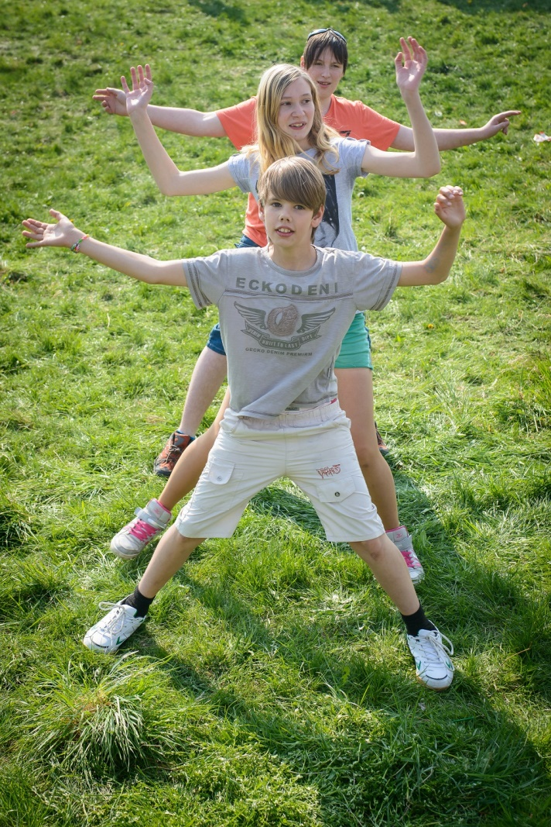
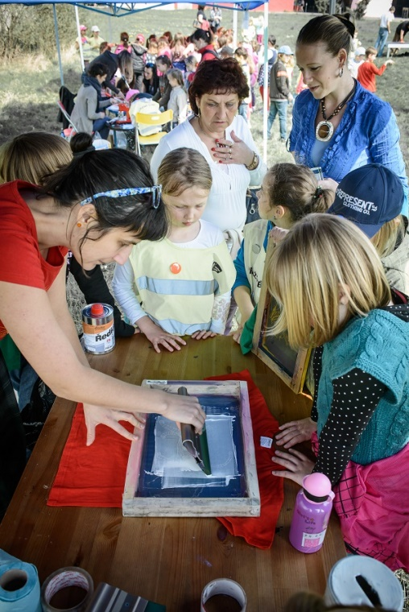

Slide 10
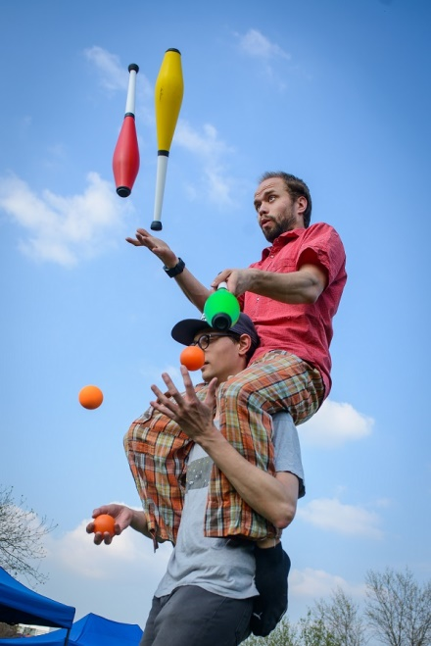
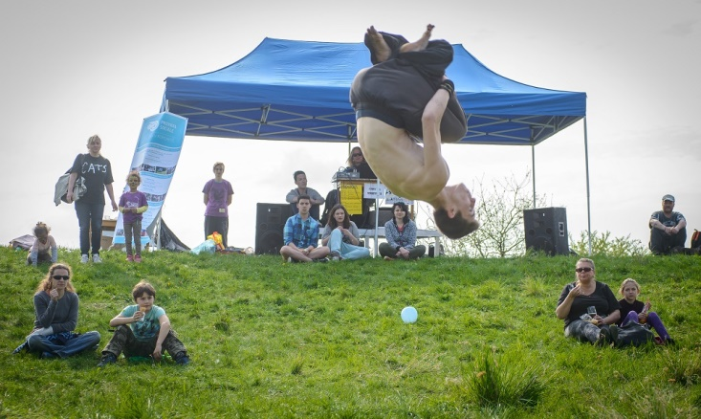

Slide 11
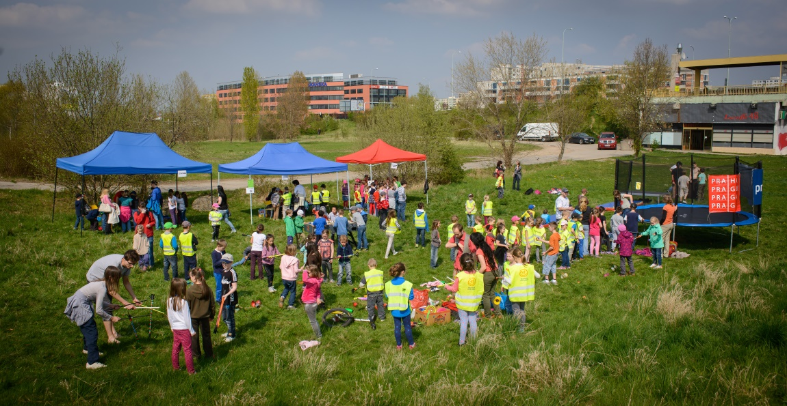
2. PLÁNOVÁNÍ AKCE
A) Plánování podoby akce (vycházíme z min. ročníků)
B) Psaní grantu
Od koho na akci žádáme
Kdy grant píšeme (podzim, odevzdání leden)
Kdo grant píše
Jak grant vypadá
(viz formulář)
Tvorba rozpočtu
Kam se žádost odevzdává
Komunitní akce jako nástroj prevence

Slide 12
2. PLÁNOVÁNÍ AKCE
C) Schválení grantu
Kdo grant schvaluje (poradní orgán RMČ P11 – komise a následně RMČ P11 a Zastupitelstvo P11)
Výsledky jsou vyvěšeny na stránkách MČ, dále kontakt email/tel.
Pří schválení žadatel vyzván k podpisu smlouvy
Smlouva
Informace o schválení
Výše přidělené částky
Účel čerpání dotace
Povinnost vyúčtování
Povinnost propagovat akci s logem MČ
Informovat úřad o konání akce
Komunitní akce jako nástroj prevence

Slide 13
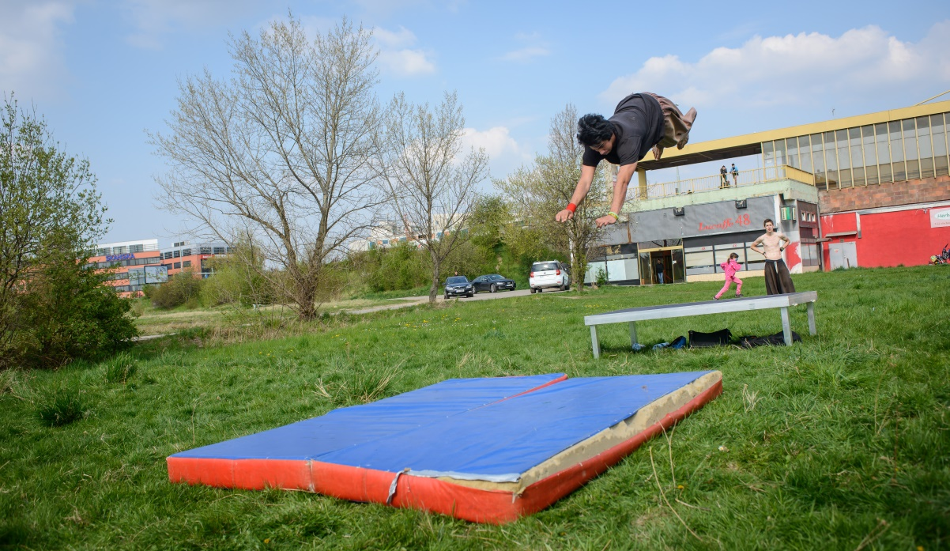
3. REALIZACE AKCE
Plánovací přípravné schůzky před akcí
Zábor pozemku
Souhlas vlastníka se záborem
Ohlášení užívání veřejného prostranství na zeleni
Žádost o prominutí poplatku za zábor
Příprava akce v den konání
Průběh akce
Konec akce
Komunitní akce jako nástroj prevence

Slide 14
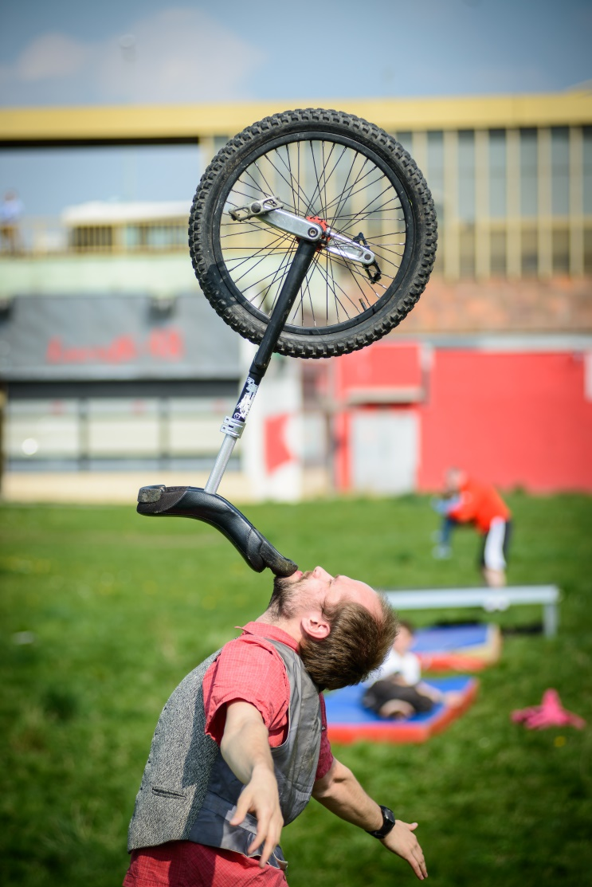
4. HODNOCENÍ AKCE
Hodnotící schůzka po akci
Kdo se jí účastní
Co se řeší
Jaké bývají výstupy

Slide 15
5. ZÁVĚREČNÁ ZPRÁVA
Kdy se odevzdává
Co se do ní píše
Údaje ze smlouvy (účel čerpání dotace, přidělená částka)
Vlastní zdroje
Vyúčtování – (doklad, účel použití, částka)
Hodnocení průběhu akce
Datum, čas, místo akce
Program, aktivity
Kolik akci navštívilo lidí
Co bylo cílem (program pro děti, informování veřejnosti o službě, zapojení klientů do realizace)
fotodokumentace

Slide 16
LEGÁLY
11 legálních ploch, navázali jsme na projekt Praha 11 Street for art (trafačky + podchody)
Cíl: - dekriminalizovat chování mladých lidí
- nabídnout mladým lidem alternativu k pasivnímu trávení volného času
- zodpovědnost
Spolupráce s MČ P11 (životní prostředí, KC Zahrada, Policie ČR, Proxima, veřejnost, graffiťáci)
FB – důležitý komunikační prostor
Rizika: záměna nelegálních ploch za legální, nepořádek
Komunitní akce jako nástroj prevence
Notes:
16

Slide 17
GRAFFITI JAM
Graffiti, šablony, folie, hudba, DJ, plošina
Cíl: - představit a propagovat projekt legálních graffiti ploch- nabídnout mladým lidem alternativu k pasivnímu trávení volného času
- něco dokázat, udělat (možnost se zapojit do tvorby na akci, do příprav a realizace akce, a nebo do hudebním vystoupením), kompetence, sebevědomí, zodpovědnost
- dodat informace (poškozování cizího majetku atp, pomoc v případě konfliktu se zákonem)
Rizika: posprejování okolí
Komunitní akce jako nástroj prevence
Notes:
17

Slide 18
STREET FOČUS
Sportovní, opakovaná akce
Fotbal, žonglování, DJ, hudba, trampolína ...
Cíl: - nabídnout mladým lidem alternativu k pasivnímu trávení volného času
- něco dokázat, zažít úspěch, možnost se zapojit do příprav a reralizace akce, získat kompetence, zodpovědnost, sebevědomí ..
Pravidla, herní systém, jeden rozhodčí z každého teamu
Ceny: poháry, poukázky do kina, lasergame, na sportoví vybavení, sladkosti, pití
Rizika: úklid po akci, účast, počasí, hluk …
Osvědčil se nám megafon
Komunitní akce jako nástroj prevence
Notes:
18

Slide 19
DOBYTÍ
Hudební akce, dlouhá tradice, nyní 2 akce:
Klientská Streetbeatz stage – hudební vystoupení klientských kapel, DJ's + známý interpret, taneční battle, turnaj ve fotbálku, graffiti, sítotisk atp.
Cíl: - nabídnout mladým lidem alternativu k pasivnímu trávení volného času
- něco dokázat, zažít úspěch, možnost se zapojit do příprav a realizace akce, získat kompetence, zodpovědnost, sebevědomí
Koncert punkových kapel pro veřejnost ve Futuru + klientské kapely
Cíl: ?
Prostor pro setkání s kolegy z jiných organizací
Komunitní akce jako nástroj prevence
Notes:
19

Slide 20
SK8 PARK
Zrušení starého sk8 parku
Zájem klientů, respektive cílové skupiny
Anketa
Vyhodnocení
Prezentace výsledků na MČ
Jaké jsou možnosti do budoucna.
Komunitní akce jako nástroj prevence
Notes:
20

Slide 21
Děkujeme
za pozornost
Komunitní akce jako nástroj prevence
Tereze Mašitová, Alice Egertová
Podtitul prezentace Ι autor
Proxima Sociale o.p.s.
Rakovského 3138/2 143 00 Praha 4 – Modřany

